Slide 1
Periódicos Científicos
Estrutura RevUergs
Características
Movimento de Acesso Aberto
Simone Semensatto
Editora Adjunta/ Bibliotecária/ PROEX UERGS
Dra. Erli Schneider Costa
Dra. Luciane Sippert Lanzanova
Dra. Daniela Mueller de Lara

Slide 2
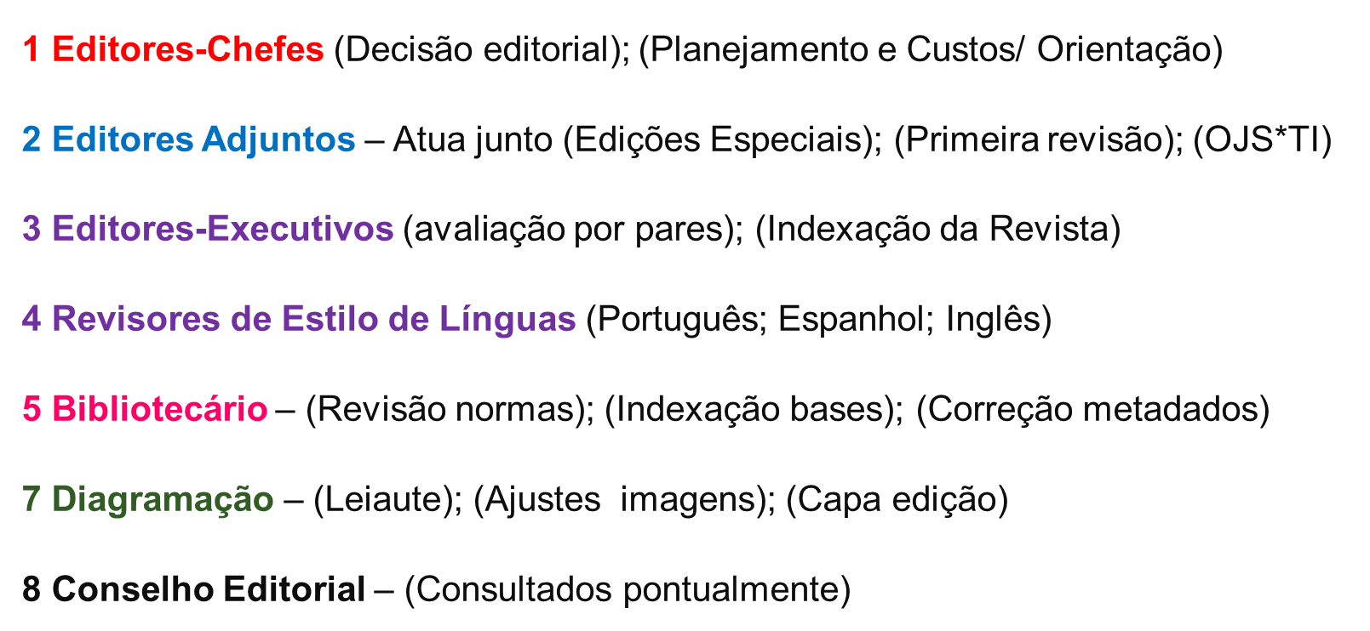
Revista - Estrutura

Slide 3
Editor Adjunto:
Verifica artigos não designados
Confere se está de acordo com o modelo; metadados
Carta de submissão
Designa o artigo a um Editor-Chefe de área
Editor-Chefe (de área)
Verifica o assunto do artigo
Seleciona um Editor-Executivo para acompanhar o processo de avaliação

Slide 4
Editor-Executivo
Verifica se há comentários ao Editor
Faz o check list do artigo:
Checagem no software anti-plágio;
Carta de submissão;
Número de páginas;
Comissão de Ética em Pesquisa;
Título, resumo e palavras-chave traduzidas para inglês e espanhol;
Materiais e métodos...;
Qualidade do texto, Citações e referências atualizadas (5 anos);
Qualidade das imagens, tabelas, gráficos...

Slide 5
Editor-Executivo
Pesquisa no OJS, Lattes, Publons... e seleciona avaliadores
Monitora os prazos de retorno dos avaliadores
Analisa apontamentos e recomendações dos avaliadores
Avalia atuação do revisor com as marcações de estrelinhas no sistema OJS)

Slide 6
Controle das avaliações | Avaliador 01 | Avaliador 02 | Avaliador 03
Introdução | 5 | 2 | 4
Materiais e Métodos | 4 | 3 | 5
Resultados | 5 | 2 | 4
Imagens, gráficos, tabelas | 5 | 4 | 5
Referências | 4 | 2 | 5
Relevância/ potencial citação | 5 | 3 | 4
Pontos positivos | Merece ser divulgado | Tema importante | Resultados pertinentes
Pontos negativos | Melhorar escrita | Reescrever resultados | Adequações citações
Adequação autores

Slide 7
Editor-Executivo
Toma uma decisão editorial (Ter pelo menos dois
pareceres favoráveis)
Encaminha para Revisor de Estilo e Línguas para revisão textual: espanhol e inglês
Registra decisão editorial e encaminha último arquivo enviado pelos autores para Editor de Textos

Slide 8
Bibliotecários e Assistentes de Edição
Revisão das citações e referências
Revisão dos metadados no OJS...e auxílio na indexação junto com os Editores executivos
Diagramador
InDesign...
Formatação final
Ajusta imagens
Ajusta paginação (endereço DOI)
Passa o artigo para versão PDF...
Cria imagem para capa da edição

Slide 9
Editor Adjunto:
Leitura de provas
Organiza edição no OJS
Faz agendamento
Editor-Chefe
Última revisão dos artigos
Editorial
Publica edição

Slide 10
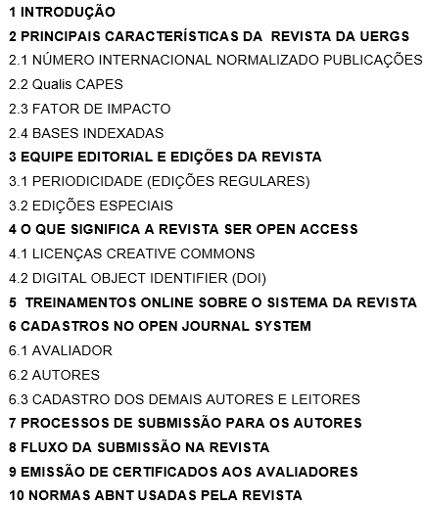
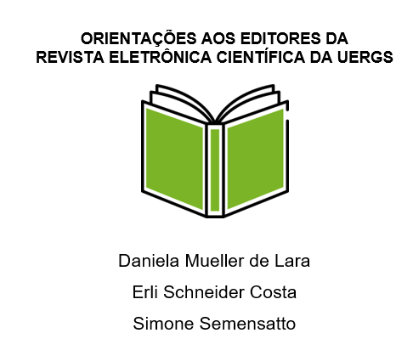

Slide 11
Movimento Open Science - disponibilizar na internet de forma livre,
que possa ser lido, baixado, distribuído, copiado (citado).
Aumenta a transparência e o compartilhamento de dados
e o impacto de artigos e dados.
TENDÊNCIAS da gestão periódicos:
Cada vez mais aberta
Com mais transparência
Mais conectada
E mais celeridade

Slide 12
1) REVISTAS DE ACESSO ABERTO - CREATIVE COMMONS...
2) DADOS DE PESQUISA ABERTOS
3) INDEXAÇÃO...
4) DOI e PUBLICAÇÃO CONTÍNUA
5) AVALIAÇÃO PELOS PARES ABERTA
6) REPOSITÓRIO DE PREPRINTS
7) ORCID iD – OJS
8) OUTROS FORMATOS DE PUBLICAÇÃO
Aberta
Celeridade
Conectada

Slide 13
REVISTAS DE ACESSO ABERTO - CREATIVE COMMONS...
BIBLIOTECAS/ REPOSITÓRIOS
https://diadorim.ibict.br/
http://oasisbr.ibict.br/vufind/

Slide 14
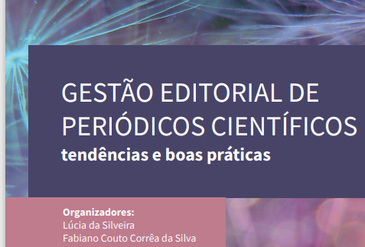
Open Data (DADOS DE PESQUISA)
Promover o reuso...
W3C Consórcio World Wide Web recomenda formatos para acesso aberto
Gestão Editorial de Periódicos Científicos
Orientações para salvar em CSV (pág. 67-69)
pág. 71 – registro e catalogação dos dados em repositórios.

Slide 15
Open Data
(DADOS DE PESQUISA)
REPOSITÓRIO DE DADOS
PERIÓDICOS DE DADOS
ARTIGOS DE DADOS
DADOS ABERTOS COMO MATERIAL COMPLEMENTAR AO ARTIGO

Slide 16
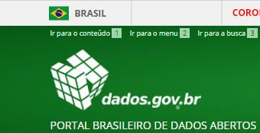
REPOSITÓRIO DE DADOS
DADOS.GOV – gestão pública
USP DIGITAL – pesquisa

Slide 17
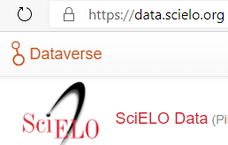
REPOSITÓRIOS (DE DADOS, INSTITUCIONAIS, TEMÁTICOS)
SciELO Data (para periódicos da Rede SciELO)
e previsão para o Lattes Data
(pesquisas financiadas)
Pesquisador individualmente:
FIGSHARE e ZENODO
Dataverse, Datahub, DANS, Mendeley Data, Google Data Search, Dryad...
OBS: o acesso pode ser gratuito considerando um limite de espaço usado.
(Figshare, até 5GB) existe opção para contas institucionais, pagas.

Slide 18
PERIÓDICOS DE DADOS
Publica somente artigo de dados de pesquisa
Mega Journals
Geoscience Data Journal (Figshare, Zenodo, PANGAEA...)

Slide 19
ARTIGOS DE DADOS
- Tipo de submissão
descreve dados e circunstâncias de sua coleta.
(Materiais e métodos)
Endereço para acesso aos dados (registro de DOI)
Como os dados devem ser citados (referenciados)
Licença adotada para acesso aos dados (CC-BY)
Exemplo revistas
Revista Arxius de Miscel·lània Zoològica
– Museu de Ciências Naturais de Barcelona (Zenodo...)
RevUergs (Edição de dezembro 2020) (Figshare, RI Institucional..)

Slide 20
DADOS ABERTOS COMO MATERIAL
SUPLEMENTAR/ COMPLEMENTAR DO ARTIGO
- abertura dos dados após o aceite do artigo e mediante autorização dos autores.
Revista de Administração Contemporânea RAC (Mendeley Data...)
Informações sobre o repositório Figshare (Biblioteca USP).
Dicas para cadastro (Youtube Simone Semensatto).

Slide 21
WoS – Scopus – Redalyc
Data Citation Index
Adequação da equipe editorial (Citações base);
Registro dos avaliadores em Publons (WoS);
ORCID autor principal... Ou todos autores (metadados)
Configurar OJS3 para importar os dados;
Informar CC nos artigos (PDF/A ; HTML, XML/JATS...)
Publicação contínua

Slide 22
AHEAD OF PRINT OU ONLINE FIRST OU PUBLICAÇÃO AVANÇADA
Adiantam a publicação da edição com versão provisória.
Após todos prontos inserem paginação sequencial, volume e número da edição. OBS: Algumas bases não indexam artigos na versão provisória.
PUBLICAÇÃO CONTÍNUA
Publica a versão final do artigo assim que ele esteja pronto.
Sem paginação sequencial. Todos artigos começam página 1.
Usa o ID artigo para compor o registro de DOI.
A SciELO fez um guia explicando no que consiste a Publicação Contínua

Slide 23
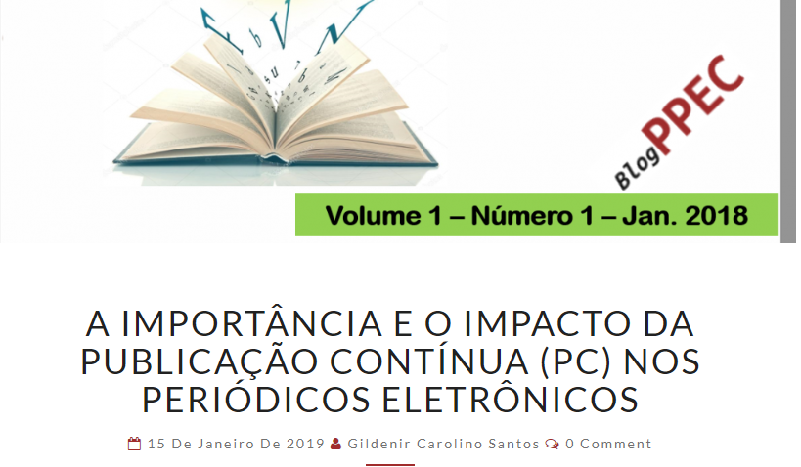
Manual de Publicação Contínua PPEC UNICAMP – explica como criar o identificador eletrônico (e-location) e o endereço para o DOI

Slide 24
Portal Periódicos da UNICAMP
“Sete dos trinta periódicos que passaram adotar a PC, estão satisfeitos com essa mudança”.
Brazilian Journal of Orals Science
PARC: Pesquisa em Arquitetura e Construção
RDBCI: Revista Digital de Biblioteconomia e Ciência da Informação
Revista Internacional de Educação Superior
Revista HISTEDBR On-line
Zetetiké: Revista de Educação Matemática
Segurança Alimentar e Nutricional

Slide 25
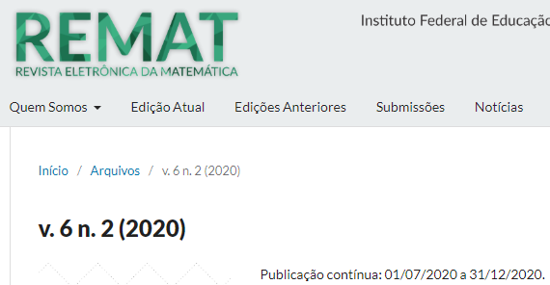
Segurança Alimentar e Nutricional da UNICAMP
JVAT da UNESP
Revista Educação da UFSM
Indica SOMENTE o volume e ANO.
Todos artigos começam com página 1.
DOI considera ID* ou outro controle.

Slide 26
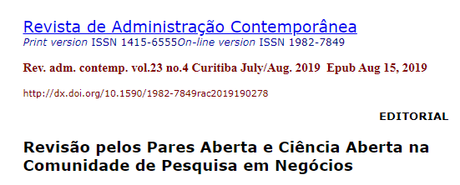
AVALIAÇÃO PELOS PARES ABERTA
Revista da UNESP:
Diversas formas

Slide 27
REPOSITÓRIO PRÉPRINTS IBICT
Webinar EmeRI: ciência aberta para receber as revistas… de braços abertos
Youtube ABEC Brasil e no site Ibict
Antes avaliação por pares
https://preprints.ibict.br/sobrePreprint.jsp
REVISTA DA UNIVERSIDADE ESTADUAL DO CEARÁ
Universidade de Brasília (UnB)

Slide 28
ORCID – OJS
Editor no ORCID = Ferramentas de desenvolvedores
Inserir endereço acesso a revista
Você deverá verificar os dados em client_id (ID) e client-secret. (*Segredo/senha)
Editor no OJS:
Configurações – Plugins – API Pública – inserir ID e segredo*
Configurações – e-mails – configurar e-mail de requisição de autorização para validação automática do ORCID para autor e coautores
OBS: Versão 3.1.2.0 dificuldades para esta configuração!
TI pretende atualizar da versão para 3.1.2.4

Slide 29
Vídeos, Imagens, Áudios (podcast), XML/JATS... Redes sociais, Interação leitores...
JoVE Journal
Informação & Sociedade

Slide 30
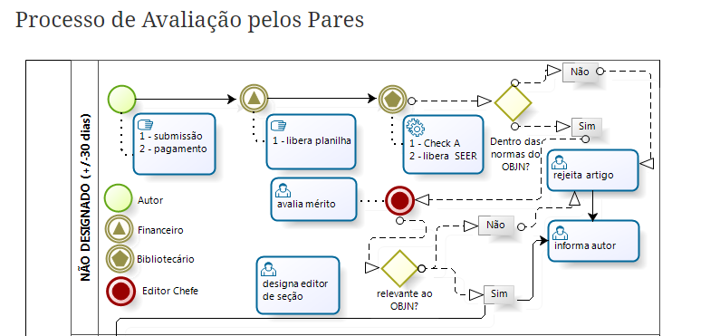
Transparência processo de avaliação pelos pares
Online Brazilian Journal of Nursing

Slide 31
15/10/2020
http://revista.uergs.edu.br/index.php/revuergs/login
Muito obrigada!!

